Slide 1


Gestion du risque
Achat - Maïs local
Un petit d’horizon sur le prix du maïs local pour la récolte 2020
15 mai 2020
Réalisé par Eric Fournier, agr.

Slide 2
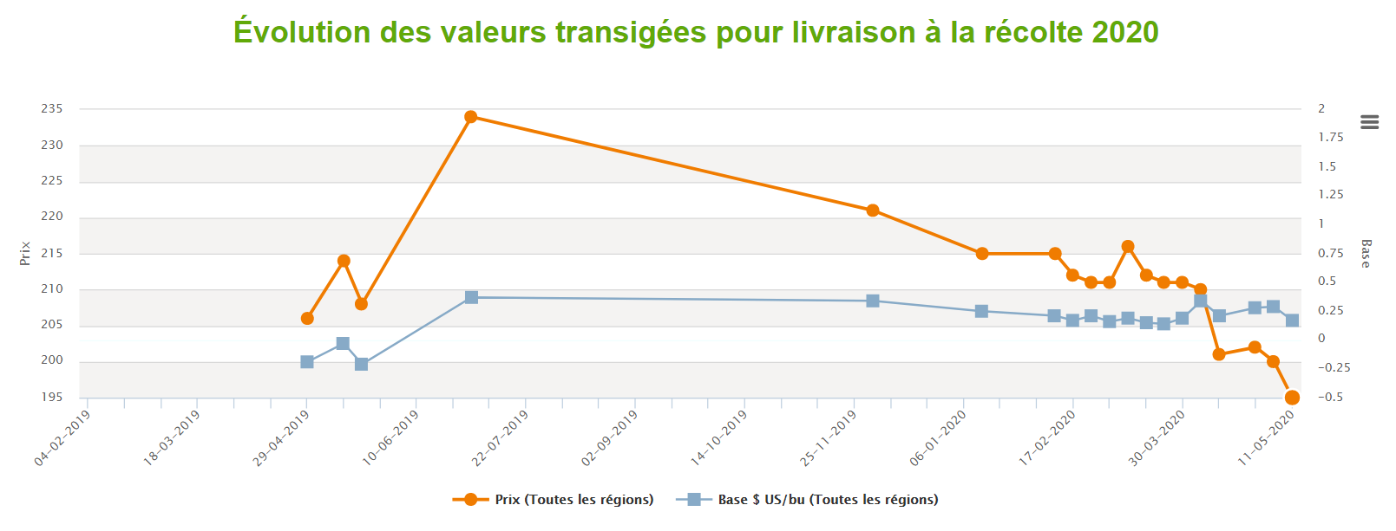
MAÏS LOCAL – RÉCOLTE 2020
Source: www.pgq.ca

Slide 3
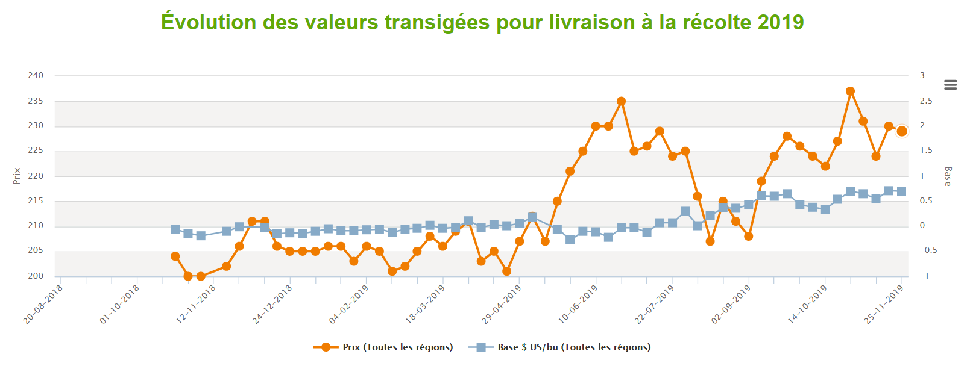
MAÏS LOCAL – RÉCOLTE 2019
Source: www.pgq.ca

Slide 4
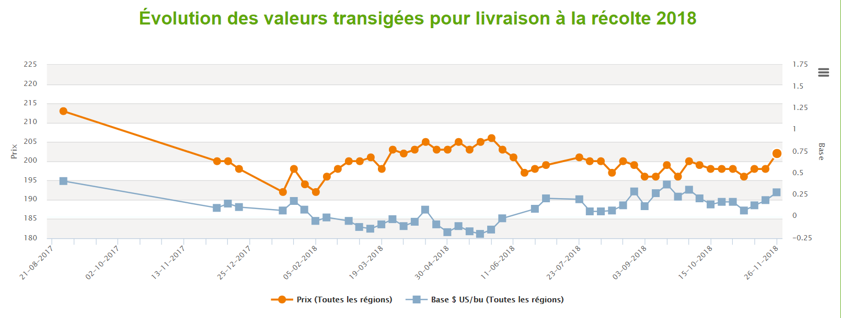
MAÏS LOCAL – RÉCOLTE 2018
Source: www.pgq.ca

Slide 5
HISTORIQUE MAÏS LOCAL – 5 ANS ($/t)

Slide 6
HISTORIQUE MAÏS LOCAL – 5 ANS ($us/bu)

